Slide 1
HOE HELP IK MIJN KIND MET STUDIEVAARDIGHEDEN?

Slide 2
In deze PowerPoint leggen we kort uit hoe u uw kind het beste kunt begeleiden.
We besteden de hele schoolcarrière van uw kind aandacht aan studievaardigheden. In het eerste jaar vooral agendagebruik en plannen.
Als uw kind dat het eerste jaar goed aanleert, heeft hij/zij daar de rest van zijn/haar schoolcarrière veel profijt van!

Slide 3
DE AGENDA
We gaan beginnen!
Pakt u de agenda er maar eens bij.

Slide 4
WIE WAT WAAR OP HET MONDRIAAN COLLEGE
Op de eerste pagina’s vindt u algemene informatie.
Heeft uw kind op de eerste pagina alle informatie ingevuld?
Heeft uw zoon/dochter op pagina 9 alle namen en emailadressen van mentor en vakdocenten ingevuld?

Slide 5
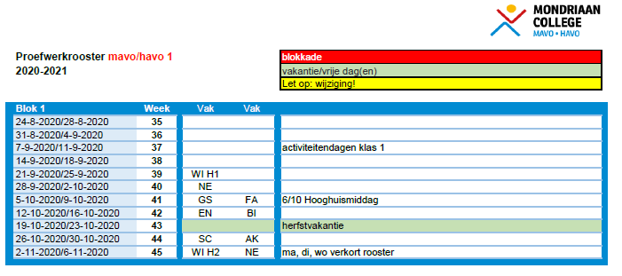
PROEFWERKROOSTER
Op pagina 10 en 11 vindt u het proefwerkrooster. Dit vult uw kind samen met de mentor in tijdens de mentorlessen. Het rooster vindt u op de communicatiesite.
Hierin staat voor 10 weken welke toetsen er zijn. De stof van de toets geeft de vakdocent apart op.

Slide 6
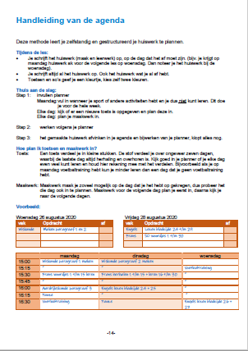
HANDLEIDING VAN DE AGENDA
Op pagina 14 vindt u een korte samenvatting van hetgeen wij in deze PowerPoint gaan vertellen. Handig om snel iets terug te vinden.

Slide 7
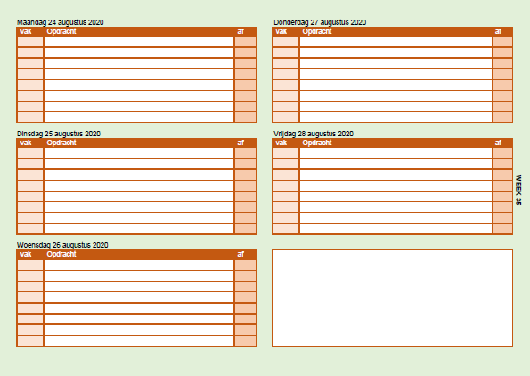
HUISWERK & PLANNEN
Pakt u er de week van 24 augustus maar eens bij. U ziet dan een pagina voor het huiswerk en een planpagina. Op de volgende PowerPointpagina’s vindt u de instructie die uw zoon/dochter daarover heeft gehad.

Slide 8
HUISWERK EN LEERWERK
De docent kan in de les verschillende soorten huiswerk opgeven:
huiswerk voor een volgende les
leerwerk voor een volgende les
werkstukken
toetsen
Dit moet je goed bijhouden in je agenda, zodat je een duidelijk overzicht hebt van wat je allemaal moet doen voor school.

Slide 9
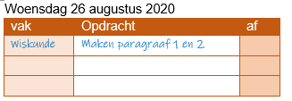
TIJDENS DE LES
Je schrijft tijdens de les dus meteen op wat de docent opgeeft. Dit schrijf je altijd op bij de dag waarop het werk af moet zijn/de toets afgenomen wordt.
Voorbeeld: De wiskunde docent geeft op maandag als huiswerk voor woensdag paragraaf 1 & 2 op, dit schrijf je dan bij woensdag in je agenda:

Slide 10
REGELS
Zorg dat je netjes schrijft, dan blijft je agenda overzichtelijk.
Schrijf toetsen met een andere kleur pen op, dan zie je in 1x wanneer en hoeveel toetsen je hebt.
Je schrijft al het huiswerk op, ook al heb je het af.

Slide 11
PLANNEN
Als je al je huiswerk en toetsen hebt opgeschreven, moet je natuurlijk gaan plannen.
Als eerste is het belangrijk dat je weet wanneer je niet aan school kunt werken, bijvoorbeeld als je moet sporten, muziekles hebt of als er iemand jarig is. Dit schrijf je eerst op in je planner. Doe dit elke maandag.
Nu je weet wanneer je aan school kunt werken kun je gaan plannen.

Slide 12
ALLES INGEVULD?
Blader eens een paar pagina’s door. Heeft uw zoon/dochter al dingen ingevuld? In de mentorlessen wordt dit uitgebreid geoefend. Het is goed om af en toe mee te kijken met uw zoon/dochter hoe het invullen gaat.
Tip: check regelmatig met uw zoon/dochter of al het huiswerk erin staat. Klopt de agenda met SOM?

Slide 13
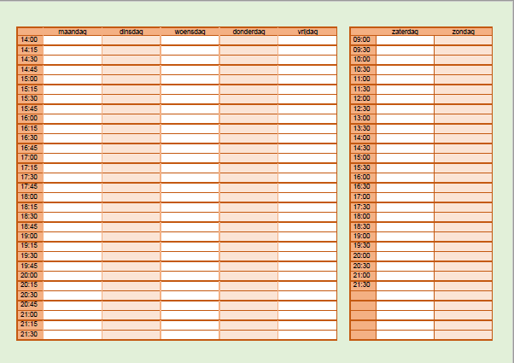
PLANNEN
Goed! Het huiswerk is ingevuld. En nu gaan we plannen!
Hoe dan?
Daar gebruiken we zes stappen voor.

Slide 14
PLANNEN
Plannen doe je in 6 stappen:
Wat moet ik precies doen?
Wanneer moet het klaar zijn?
Welke stappen moet ik zetten?
Hoeveel tijd kost elke stap?
Planning opschrijven.
Planning uitvoeren en evalueren.

Slide 15
PLANNEN – Stap 1
WAT MOET IK PRECIES DOEN?
Kijk in je agenda wat je moet maken en welke toetsen eraan komen. Weet je wat je voor de toets moet leren?

Slide 16
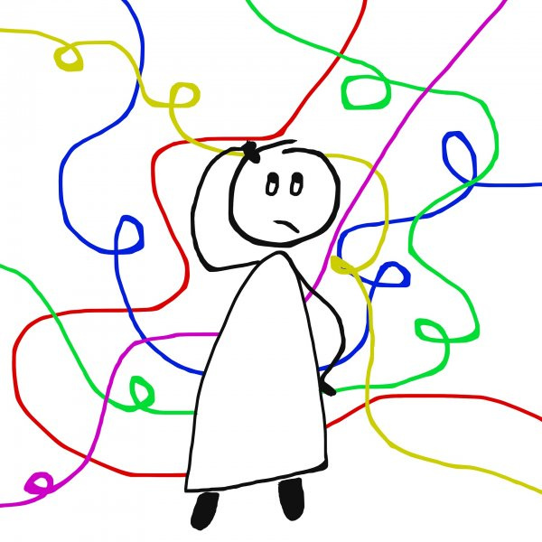
PLANNEN – Stap 2
WANNEER MOET HET KLAAR ZIJN?
Niet al het werk moet op dezelfde dag klaar zijn. Je moet dus goed opletten dat je je werk op tijd af hebt / op tijd begint met leren.

Slide 17
PLANNEN – Stap 3
WELKE STAPPEN MOET IK ZETTEN?
Grote taken kun je het beste in stukken hakken. Doe elke dag een stuk. Dan blijft het leuk om te doen en haal je het beste resultaat. Een toets leren kun je bijvoorbeeld verdelen in:
Dag 1: tekst globaal lezen. Dag 2: samenvatting maken. Dag 3: samenvatting leren. Dag 4: oefenvragen maken en je laten overhoren.

Slide 18
PLANNEN – Stap 4
HOEVEEL TIJD KOST ELKE STAP?
Schat in hoeveel tijd elk onderdeel kost. Dan kun je terugrekenen vanaf het moment dat de opdracht af moet zijn. Zo weet je wanneer je moet beginnen.
Stel dat je 4 uur nodig hebt om een werkstuk te maken en je hebt elke dag 2 uur de tijd. Dan moet je minimaal 2 dagen van tevoren beginnen.

Slide 19
PLANNEN – Stap 5
PLANNING OPSCHRIJVEN
Nu kun je het op gaan schrijven in je planning.
Maakwerk maak je op de dag dat je het hebt op gekregen, dan ga je nooit achterlopen.
Leerwerk moet je over meerdere dagen verspreiden en ook herhalen. Je planning kan er dan zo uitzien:

Slide 20
PLANNEN – Stap 6
PLANNING UITVOEREN EN EVALUEREN
Nu heb je een mooie planning gemaakt. Zorg ervoor dat je ook echt maakt/leert wat je gepland hebt! Je huiswerk kun je afvinken in je agenda.
Tijdens of na het maken/leren kan je erachter komen dat je te veel of te weinig tijd had ingepland, pas dan je planning aan.

Slide 21
TIPS BIJ HET PLANNEN - 1
Plan ruim, er kunnen altijd dingen tegenzitten. Je kunt beter aan het eind tijd over hebben dan dat je tijd tekort komt.
Denk ook aan andere wekelijkse verplichtingen zoals bijbaantjes, sport, hobby’s en afspraken die je al gemaakt hebt.
Plan ook in wanneer je overhoord wilt worden.
Vergeet pauzes niet in te plannen! Houd je bijvoorbeeld aan de voetbalregel: 45 minuten geconcentreerd werken, 15 minuten pauze.

Slide 22
TIPS BIJ HET PLANNEN - 2
Plan moeilijke taken op momenten dat jij het best kunt werken.
Wissel moeilijke en makkelijke vakken, talen en zaakvakken af.
Begin op tijd met leervakken: van herhalen leer je het meest.
Streep op je planning door wat je hebt afgerond. Dat voelt goed!

Slide 23
TIPS BIJ BEGELEIDING THUIS - 1
Helpt u uw kind wel eens bij het huis- en leerwerk? De betrokkenheid van ouders is heel belangrijk voor het studiesucces van het kind.
Bekijk samen de taken die uw kind volgende week moet doen.
Overleg samen: bij welke taak wil uw kind hulp? Plan samen in wanneer u die hulp geeft en hoeveel tijd u daarvoor hebt.

Slide 24
TIPS BIJ BEGELEIDING THUIS - 2
Maak samen met uw kind een planning in de planagenda. Denk bij het inplannen aan vaste afspraken (school, sport) en plan de taken daar omheen. Noteer in de agenda of uw kind een taak alleen doet, of samen met u. Laat uw kind afvinken wat klaar is.
Bespreek aan het eind van de week hoe het is gegaan. Zijn alle afspraken in de planning nagekomen?

